Slide 1
Лекция № 6
Решения задач глобальной условной оптимизации методами искусственных иммунных систем
(метаэвристические алгоритмы)

Slide 2
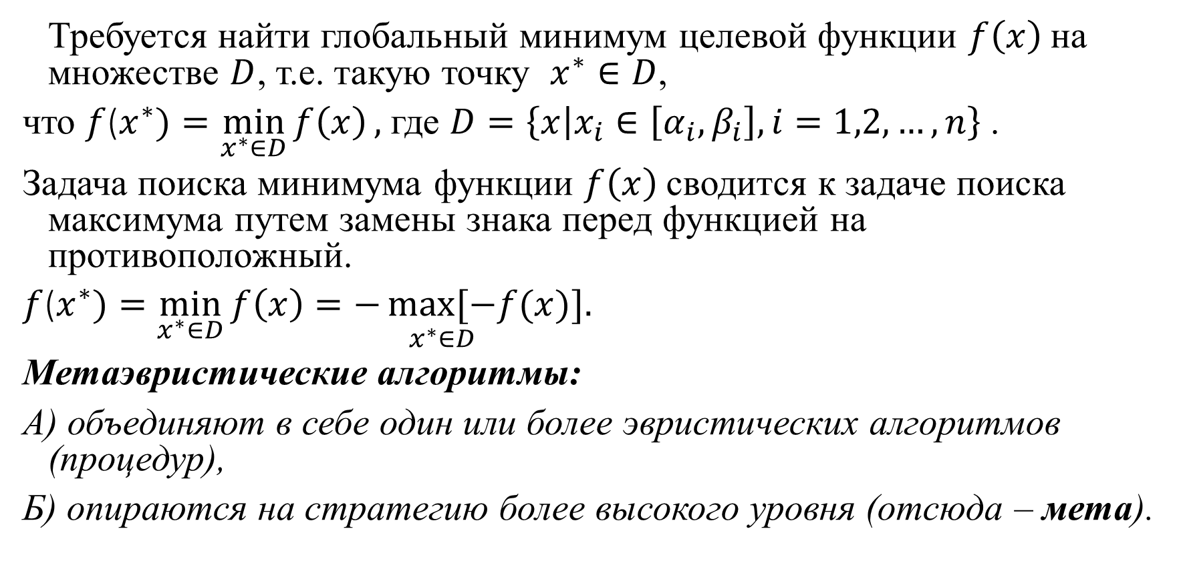
Постановка задачи
Требуется найти глобальный минимум целевой функции $f\left(x\right)$на множестве $D$, т.е. такую точку $x^{∗}∈D$,
что $f$($x^{∗})=\min_{x^{∗}∈D}{f\left(x\right)},$ где $D=\left\{\left.x\right|x_{i}∈\left[α_{i},β_{i}\right], i=1,2,…,n\right\}$ .
Задача поиска минимума функции $f\left(x\right)$сводится к задаче поиска максимума путем замены знака перед функцией на противоположный.
$f$($x^{∗})=\min_{x^{∗}∈D}{f\left(x\right)}=−\underset{x^{∗}∈D}{max⁡[−}f(x)].{}$
Метаэвристические алгоритмы:
А) объединяют в себе один или более эвристических алгоритмов (процедур),
Б) опираются на стратегию более высокого уровня (отсюда – мета).

Slide 3
КЛАССИФИКАЦИЯ МЕТАЭВРИСТИЧЕСКИХ АЛГОРИТМОВ
ЭВОЛЮЦИОННЫЕ АЛГОРИТМЫ.
А) Генетические алгоритмы:
Генетические алгоритмы с бинарным кодированием
Генетические алгоритмы с вещественным кодированием.
Б) Методы, имитирующие иммунные системы организмов – методы искусственных иммунных систем.
В) Методы рассеивания.
Г) Методы дифференциальной эволюции.
Д) Методы, имитирующие распространения сорняков.
Е) Методы имитирующие поведение кукушек.

Slide 4
КЛАССИФИКАЦИЯ МЕТАЭВРИСТИЧЕСКИХ АЛГОРИТМОВ
2. МЕТОДЫ «РОЕВОГО» ИНТЕЛЛЕКТА.
А) Метод частиц в стае.
Б) Метод муравьиных колоний.
В) Метод имитации поведения бактерий.
Г) Метод пчелиного роя.
Д) Метод, имитирующий поведение стаи рыб.
Е) Метод, имитирующий поведение светлячков.
Ж) Алгоритм, имитирующий поведение лягушек.

Slide 5
КЛАССИФИКАЦИЯ МЕТАЭВРИСТИЧЕСКИХ АЛГОРИТМОВ
3. МЕТОДЫ, ИМИТИРУЮЩИЕ ФИЗИЧЕКИЕ ПРОЦЕССЫ.
А) Методы гравитационной кинематики.
Б) Методы имитации отжига.
В) Методы поиска гармонии.
Г) Методы, использующие закон электромагнетизма.
4. МУЛЬТИСТАРТОВЫЕ МЕТОДЫ.
А) Жадный адаптивный метод случайного поиска.
Б) Метод направленного табу-поиска.

Slide 6
Теоретические основы ИИС
Искусственная иммунная система (ИИС) - адаптивная вычислительная система, использующая модели, принципы, механизмы и функции, описанные в теоретической иммуннологии, которые применяются для решения прикладных задач.
Несмотря на то, что природные иммунные системы изучены далеко не полностью, на сегодня существуют по меньшей мере три теории, объясняющие функционирование иммунной системы и описывающие взаимодействие её элементов, а именно: теория негативного отбора, теория клональной селекции и теория иммунной сети.

Slide 7
Теоретические основы ИИС
ИИС появились в середине 1980-х годов в статьях Фармера, Паккарда и Перельсона (Farmer, Packard, Perelson) (1986) и Берсини и Варела (Bersini, Varela) (1990) по иммунным сетям. Однако основы ИИС утвердились только к середине 1990-х годов. Форрест (Forrest) (негативный отбор) и Кепхарт (Kephart) опубликовали первую статью по ИИС в 1994 и Дасгупта (Dasgupta) провёл обширные исследования негативного алгоритма отбора. Хант и Кук (Hunt, Cooke) начали работу над иммунным сетевым алгоритмом в 1995; Тиммис и Нил (Timmis, Neal) продолжили эту работу и внесли некоторые улучшения. Первая книга по искусственным иммунным системам вышла под редакцией Дасгупты (Dasgupta) в 1999 году.

Slide 8
Теоретические основы ИИС
Метод искусственных иммунных систем (ИИС) использует идеи, заимствованные из иммунологии, имитируя работу иммунной системы живого организма.
Иммунной системой живого организма называется подсистема, объединяющая органы и ткани, которые защищают организм от заболеваний. Назначение иммунной системы живого организма заключается в том, что она идентифицирует и уничтожает чужеродные тела, попавшие в организм, и совершенствуется, накапливая опыт борьбы с ними.
Антигеном называется вещество, которое воспринимается живым организмом как чужеродное и от которого организм пытается защититься. Для того чтобы организм смог защититься от антигенов, в нем при помощи специальных иммунных клеток вырабатываются антитела.
Антителом называется вещество, которое распознает антиген и способствует его уничтожению. Если иммунные клетки выработали антитела, которые смогли распознать антиген, то информация об этих антителах сохраняется в клетках памяти.
Клеткой памяти называется иммунная клетка, которая сохраняет в себе информацию о новых антителах, способных распознать антиген, для того, чтобы в следующий раз, когда в организм попадет такой же или похожий антиген, иммунная система смогла работать эффективнее.

Slide 9
Теоретические основы ИИС
Естественная иммунная система представляет собой сложную систему, состоящую из нескольких функционально различных компонентов. Иммунная система использует многоуровневую защиту против внешних антигенов, включая действие неспецифических (врожденных) и специфических (приобретенных) защитных механизмов. Основная роль иммунной системы состоит в распознавании всех клеток организма и классификации их как «своих» и «чужих». Чужеродные клетки подвергаются дальнейшей классификации с целью стимуляции защитного механизма соответствующего типа. В процессе эволюции иммунная система обучается различать внешние антигены (например бактерии и вирусы) и собственные клетки и молекулы организма.

Slide 10
Теоретические основы ИИС
Установлено, что в организме человека поддерживается большое количество иммуннокомпетентных клеток, которые циркулируют по всему организму. Основным типом клеток, участвующих в иммунном ответе и обладающих свойством специфичности, разнообразия, памяти и адаптивности, являются лимфоциты. Другие клетки, имеющие название фагоцитов являются вспомогательными клетками, Основная функция которых состоит в уничтожении антигенов. В организме имеются два основных типа лимфоцитов – T- и B-лимфоциты. Например T-лимфоциты образуются в костном мозге и затем попадают в тимус, где происходит их дальнейшее развитие. B-лимфоциты образуются в костном мозге. Эти два типа лимфоцитов играют в иммунном ответе разную роль. Например T-лимфоциты могут усиливать или подавлять реакцию B-клеток на действие стимула.

Slide 11
Теоретические основы ИИС
При попадании антигена в организм лишь малая часть клеток иммунной системы способна к распознаванию его молекул. Такое распознавание стимулирует процессы размножения и дифференцировки лимфоцитов, приводящие к образованию клонов идентичных клеток (или антител). При этом увеличение аффинности происходит, если при образовании связей между антителами клона и антигеном скорость мутации клеток увеличивается. Мутантные клетки, образующие более тесные связи, делятся быстрее. Этот процесс формирует многочисленную популяцию специфичных к антигену клеток. Размножение клона клеток приводит к разрушению или нейтрализации антигена. Часть образовавшихся клеток сохраняется для иммунной памяти. В результате, последующее воздействие похожего антигена приводит к более быстрой иммунной реакции (вторичному ответу).

Slide 12
Теоретические основы ИИС
Существуют два основных варианта иммунного ответа: гуморальный, опосредованный B-клетками и их продуктами и клеточный, в котором участвуют T-клетки. Обоим вариантам иммунных реакций соответствуют сходные последовательности этапов защиты организма: активация, деление, дифференцировка, секреция, иммунная атака, супрессия и память. В регуляции как гуморального, так и клеточного иммунитета участвуют популяции T-клеток, называемые хелперными или супрессорными клетками, которые усиливают, либо подавляют иммунный ответ.
Иммунная система представляет собой чрезвычайно сложную систему. По-сути, она может быть названа «вторым мозгом» поскольку способна хранить информацию об интенсивности предыдущих контактов составляющих ее клеток и отвечать на новые, ранее не встречавшиеся структуры (антигены).

Slide 13
Методы ИИС
Общие методы основаны на конкретных иммунологических теориях, которые объясняют функции и поведение адаптивной иммунной системы млекопитающих.
Клональный алгоритм отбора - класс алгоритмов, основанных на теории клоновой селекции приобретенного иммуннитета, которая объясняет, как B и Т лимфоциты улучшают их реакцию на антигены с течением времени, что называется affinity maturation. Эти алгоритмы сосредоточены на атрибутах теорию Дарвина, где выбор основан на близости взаимодействия антигенов и антител и репродукции на принципе деления клеток и вариациях на основе соматических гипермутаций.
Негативный алгоритм отбора.
Иммунный сетевой алгоритм.
Дендритный алгоритм.

Slide 14
Постановка задачи
Требуется найти глобальный минимум целевой функции $f\left(x\right)$на множестве $D$, т.е. такую точку $x^{∗}∈D$,
что $f$($x^{∗})=\min_{x^{∗}∈D}{f\left(x\right)},$ где $D=\left\{\left.x\right|x_{i}∈\left[α_{i},β_{i}\right], i=1,2,…,n\right\}$ .
Задача поиска минимума функции $f\left(x\right)$сводится к задаче поиска максимума путем замены знака перед функцией на противоположный.
$f$($x^{∗})=\min_{x^{∗}∈D}{f\left(x\right)}=−\underset{x^{∗}∈D}{max⁡[−}f(x)].{}$
Метаэвристические алгоритмы:
А) объединяют в себе один или более эвристических алгоритмов (процедур),
Б) опираются на стратегию более высокого уровня (отсюда – мета).

Slide 15
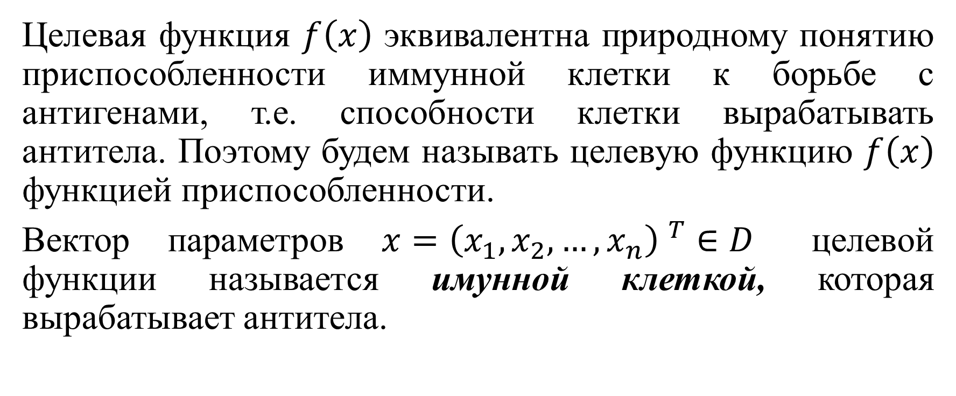
Стратегия поиска решения
Целевая функция $f\left(x\right)$ эквивалентна природному понятию приспособленности иммунной клетки к борьбе с антигенами, т.е. способности клетки вырабатывать антитела. Поэтому будем называть целевую функцию $f\left(x\right)$ функцией приспособленности.
Вектор параметров $x={\left(x_{1},x_{2},…,x_{n}\right) }^{T}∈D$ целевой функции называется имунной клеткой, которая вырабатывает антитела.

Slide 16
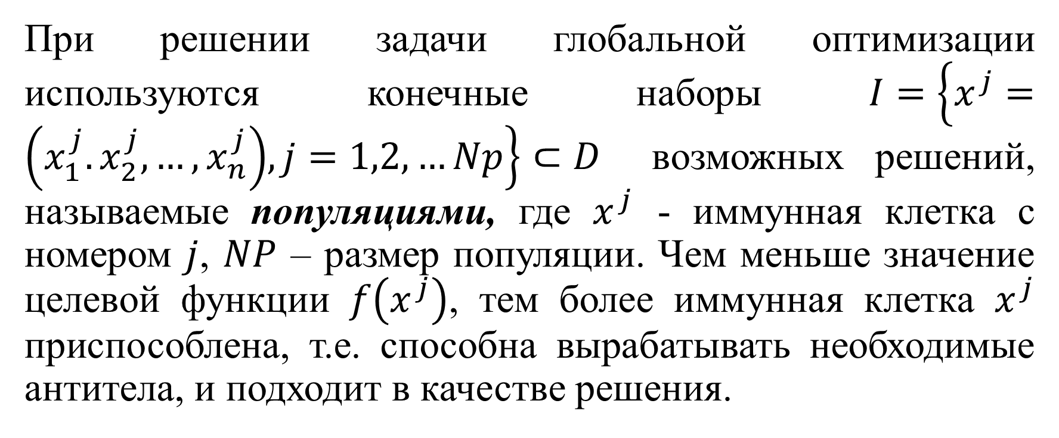
Стратегия поиска решения
При решении задачи глобальной оптимизации используются конечные наборы $I=\left\{x^{j}=\left(x_{1}^{j}.x_{2}^{j},…,x_{n}^{j}\right),j=1,2,…Np\right\}⊂D$ возможных решений, называемые популяциями, где $x^{j}$ - иммунная клетка с номером $j$, $NP$ – размер популяции. Чем меньше значение целевой функции $f\left(x^{j}\right)$, тем более иммунная клетка $x^{j}$ приспособлена, т.е. способна вырабатывать необходимые антитела, и подходит в качестве решения.

Slide 17
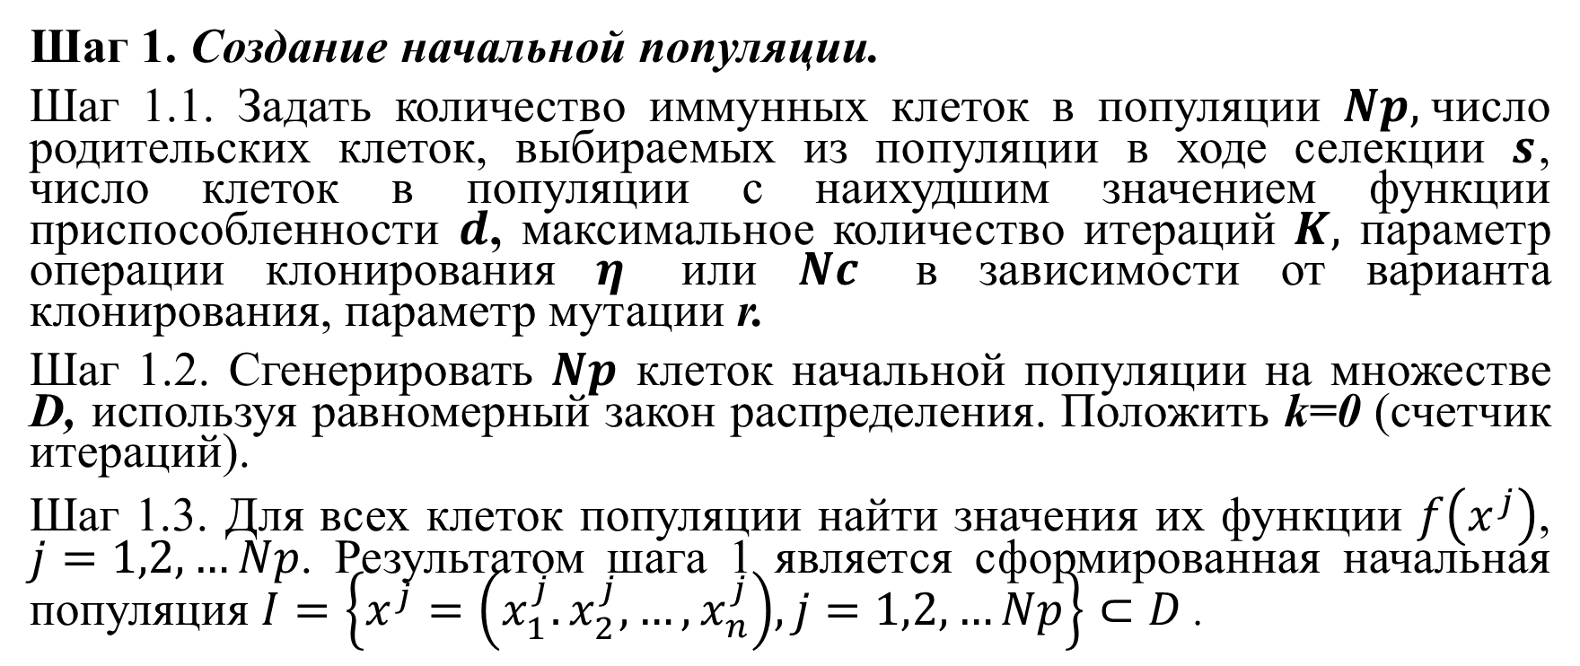
Алгоритм решения задачи на основе ИИС
Шаг 1. Создание начальной популяции.
Шаг 1.1. Задать количество иммунных клеток в популяции $Np,$число родительских клеток, выбираемых из популяции в ходе селекции $s$, число клеток в популяции с наихудшим значением функции приспособленности $d$, максимальное количество итераций $K,$ параметр операции клонирования $η$ или $Nc$ в зависимости от варианта клонирования, параметр мутации r.
Шаг 1.2. Сгенерировать $Np$ клеток начальной популяции на множестве D, используя равномерный закон распределения. Положить k=0 (счетчик итераций).
Шаг 1.3. Для всех клеток популяции найти значения их функции $f\left(x^{j}\right)$, $j=1,2,…Np$. Результатом шага 1 является сформированная начальная популяция $I=\left\{x^{j}=\left(x_{1}^{j}.x_{2}^{j},…,x_{n}^{j}\right),j=1,2,…Np\right\}⊂D$.

Slide 18
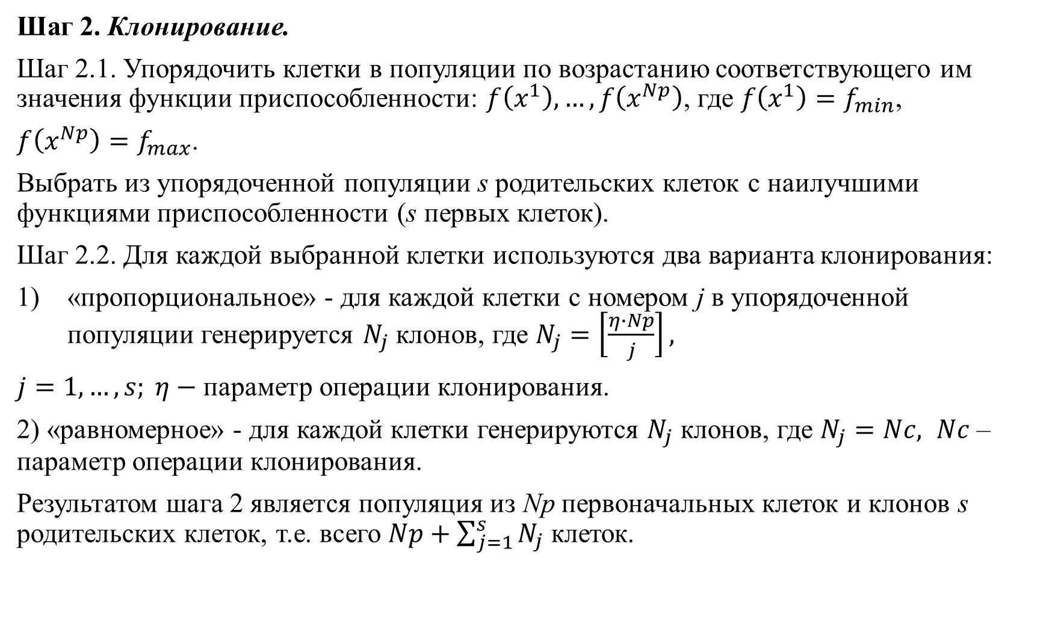
Алгоритм решения задачи на основе ИИС
Шаг 2. Клонирование.
Шаг 2.1. Упорядочить клетки в популяции по возрастанию соответствующего им значения функции приспособленности: $f\left(x^{1}\right),…,f\left(x^{Np}\right)$, где $f\left(x^{1}\right)=f_{min}$,
$f\left(x^{Np}\right)=f_{max}$.
Выбрать из упорядоченной популяции s родительских клеток с наилучшими функциями приспособленности (s первых клеток).
Шаг 2.2. Для каждой выбранной клетки используются два варианта клонирования:
«пропорциональное» - для каждой клетки с номером j в упорядоченной популяции генерируется $N_{j}$ клонов, где $N_{j}=\left[\frac{η∙Np}{j}\right],$
$j=1,…,s; η−$ параметр операции клонирования.
2) «равномерное» - для каждой клетки генерируются $N_{j}$ клонов, где $N_{j}=Nc, Nc$ – параметр операции клонирования.
Результатом шага 2 является популяция из Np первоначальных клеток и клонов s родительских клеток, т.е. всего $Np+\sum_{j=1}^{s}{N_{j}}$ клеток.

Slide 19
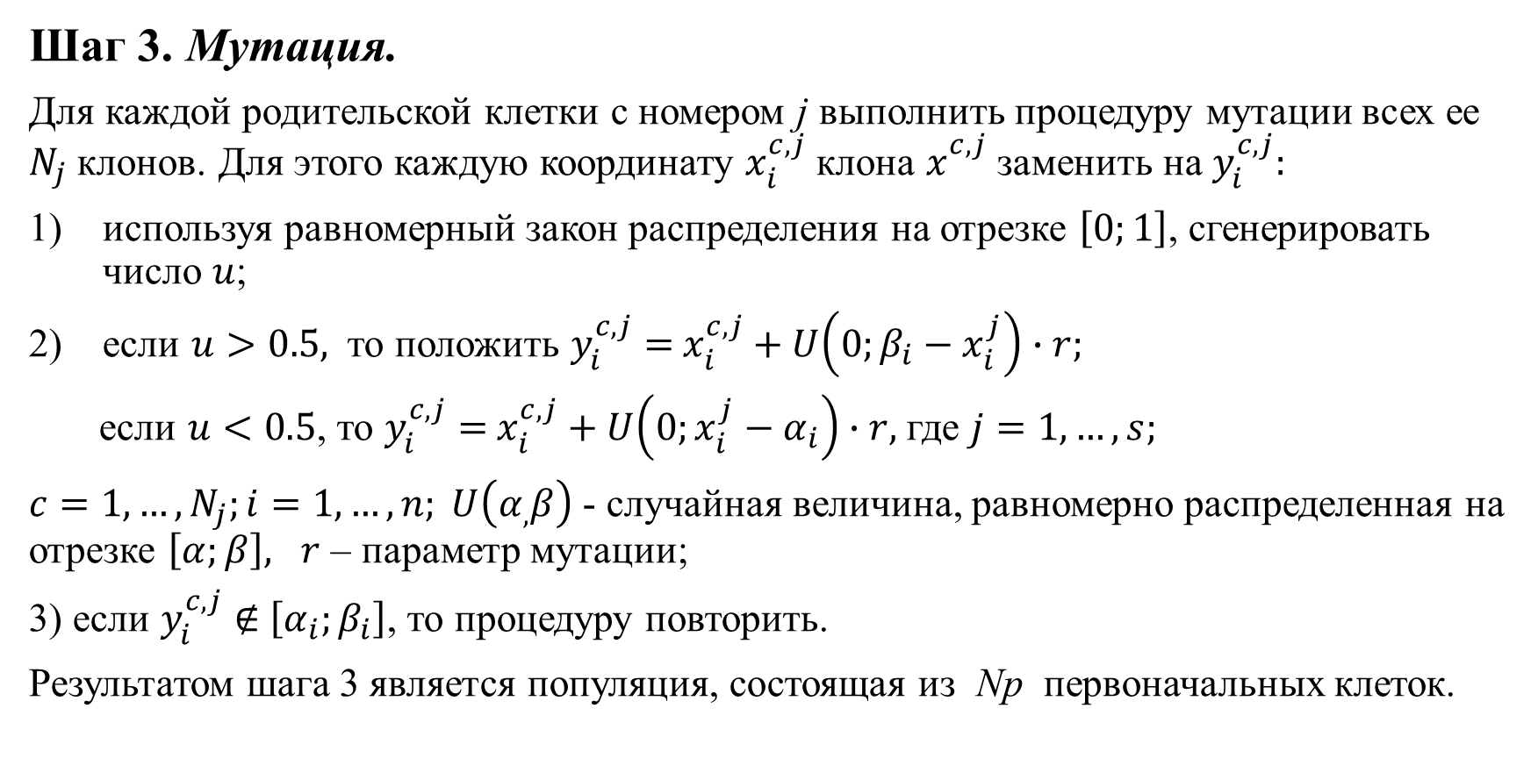
Алгоритм решения задачи на основе ИИС
Шаг 3. Мутация.
Для каждой родительской клетки с номером j выполнить процедуру мутации всех ее $N_{j}$ клонов. Для этого каждую координату $x_{i}^{c,j}$ клона $x_{}^{c,j}$заменить на $y_{i}^{c,j}:$
используя равномерный закон распределения на отрезке $\left[0;1\right]$, сгенерировать число $u$;
если $u>0.5,$ то положить $y_{i}^{c,j}=$ $x_{i}^{c,j}+U\left(0;β_{i}−x_{i}^{j}\right)∙r;$
если $u<0.5$, то $y_{i}^{c,j}=$ $x_{i}^{c,j}+U\left(0;x_{i}^{j}−α_{i}\right)∙r,$где $j=1,…, s;$
$c=1,…,N_{j};i=1,…,n; U\left(α_{,}β\right)$ - случайная величина, равномерно распределенная на отрезке $\left[α;β\right], r$ – параметр мутации;
3) если $y_{i}^{c,j}∉$ $\left[α_{i};β_{i}\right]$, то процедуру повторить.
Результатом шага 3 является популяция, состоящая из Np первоначальных клеток.

Slide 20
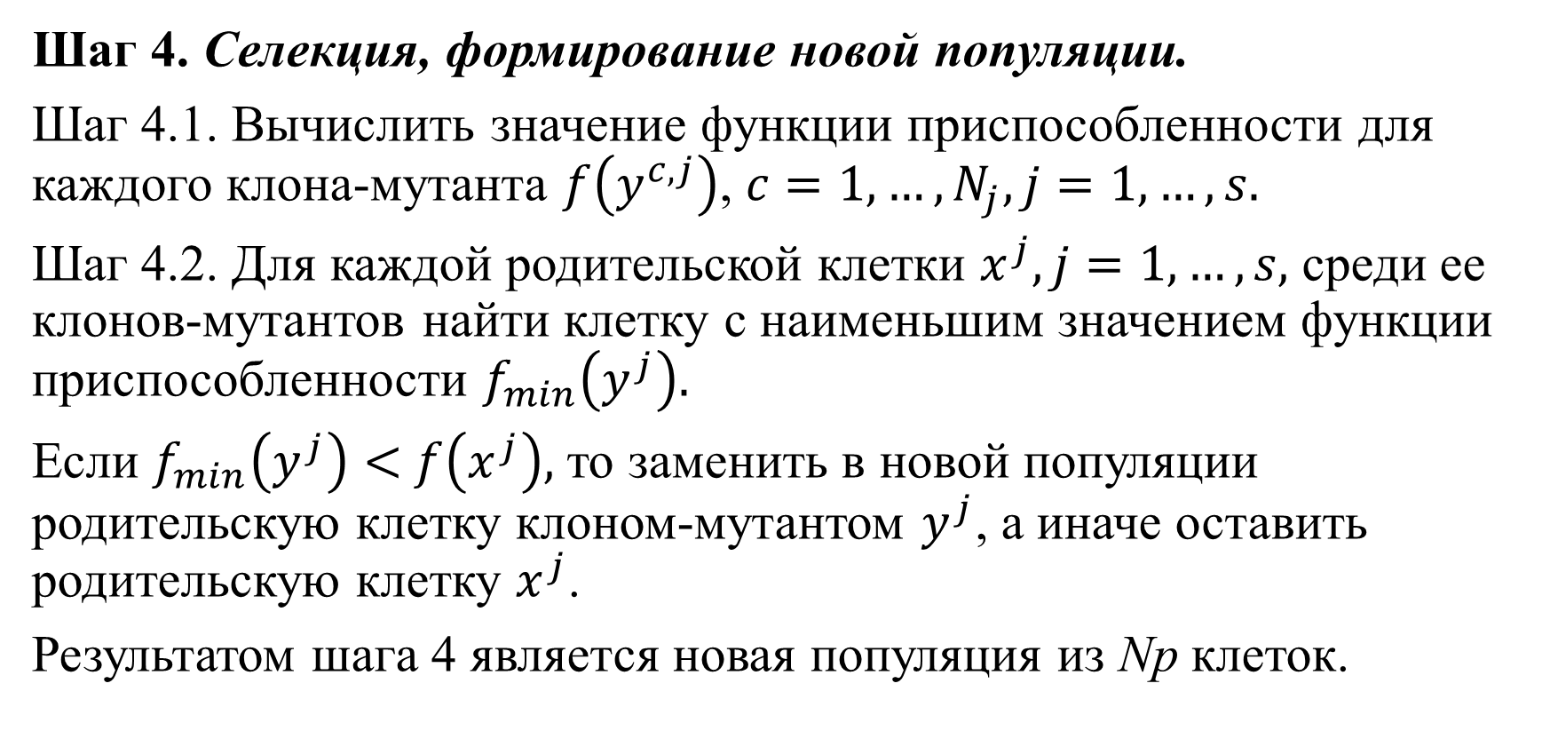
Алгоритм решения задачи на основе ИИС
Шаг 4. Селекция, формирование новой популяции.
Шаг 4.1. Вычислить значение функции приспособленности для каждого клона-мутанта $f\left(y^{c,j}\right)$, $c=1,…,N_{j}, j=1,…,s.$
Шаг 4.2. Для каждой родительской клетки $x^{j}, j=1,…,s,$ среди ее клонов-мутантов найти клетку с наименьшим значением функции приспособленности $f_{min}\left(y^{j}\right).$
Если $f_{min}\left(y^{j}\right)<$ $f\left(x^{j}\right),$ то заменить в новой популяции родительскую клетку клоном-мутантом $y^{j}$, а иначе оставить родительскую клетку $x^{j}$.
Результатом шага 4 является новая популяция из Np клеток.

Slide 21
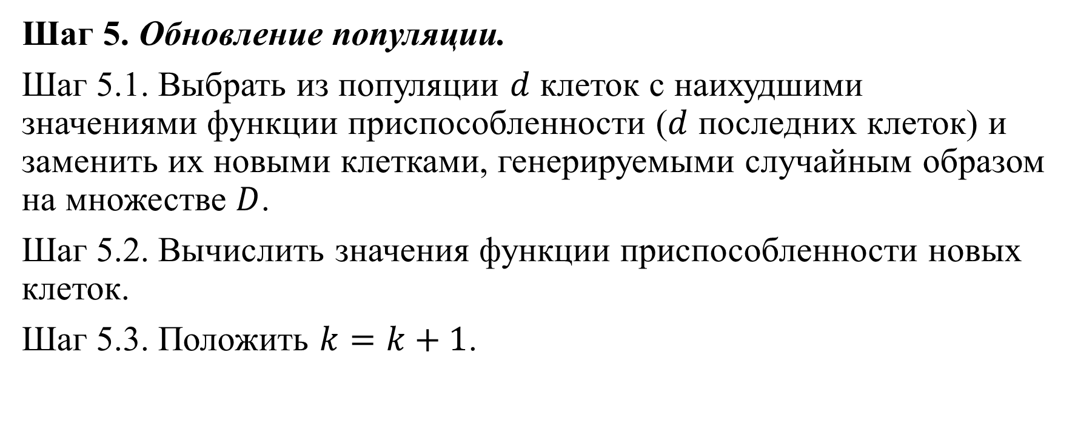
Алгоритм решения задачи на основе ИИС
Шаг 5. Обновление популяции.
Шаг 5.1. Выбрать из популяции $d$ клеток с наихудшими значениями функции приспособленности ($d$ последних клеток) и заменить их новыми клетками, генерируемыми случайным образом на множестве $D$.
Шаг 5.2. Вычислить значения функции приспособленности новых клеток.
Шаг 5.3. Положить $k=k+1$.

Slide 22
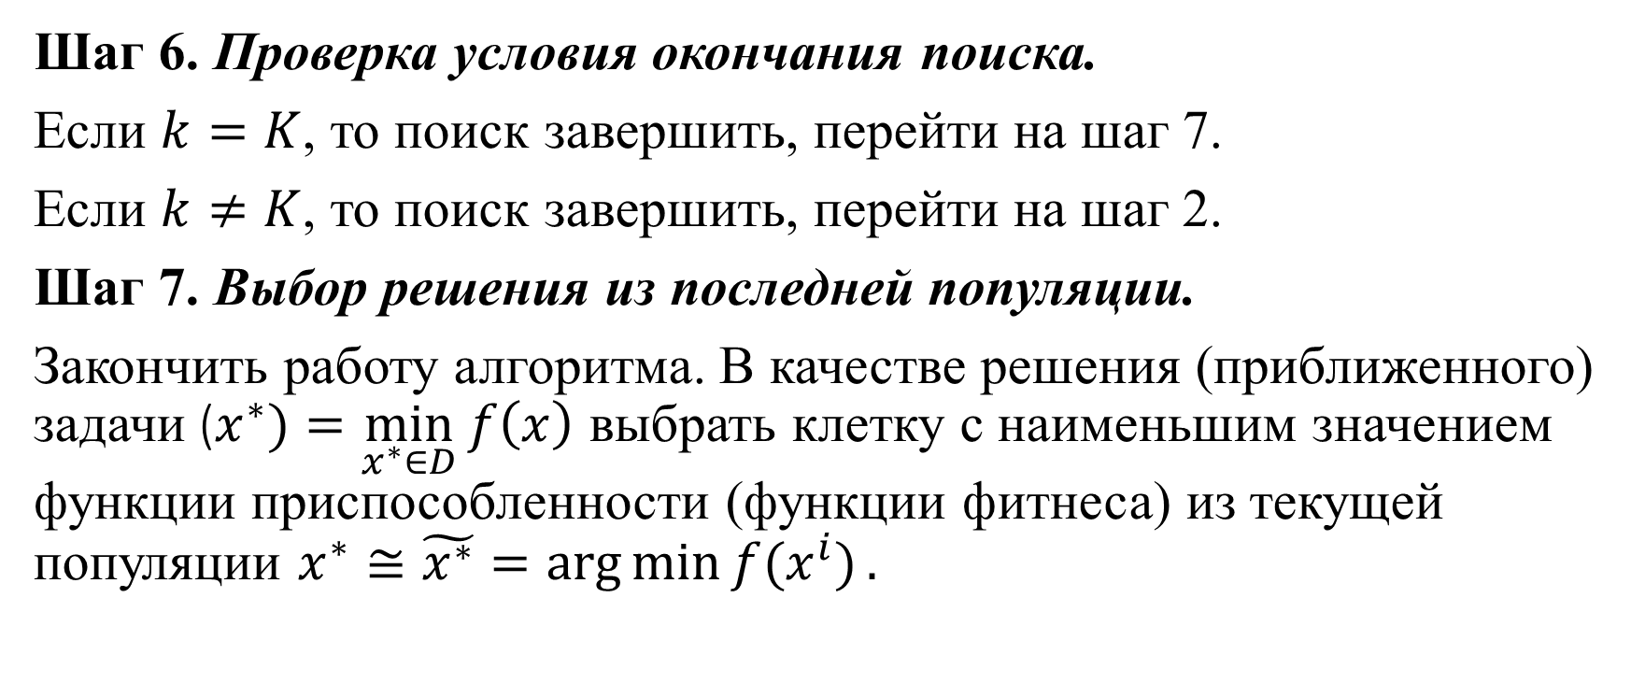
Алгоритм решения задачи на основе ИИС
Шаг 6. Проверка условия окончания поиска.
Если $k=K$, то поиск завершить, перейти на шаг 7.
Если $k≠K$, то поиск завершить, перейти на шаг 2.
Шаг 7. Выбор решения из последней популяции.
Закончить работу алгоритма. В качестве решения (приближенного) задачи ($x^{∗})=\min_{x^{∗}∈D}{f\left(x\right)}$ выбрать клетку с наименьшим значением функции приспособленности (функции фитнеса) из текущей популяции $x^{∗}≅\tilde{x^{∗}}=\arg{\min{{f(x}^{i})}}.$

Slide 23
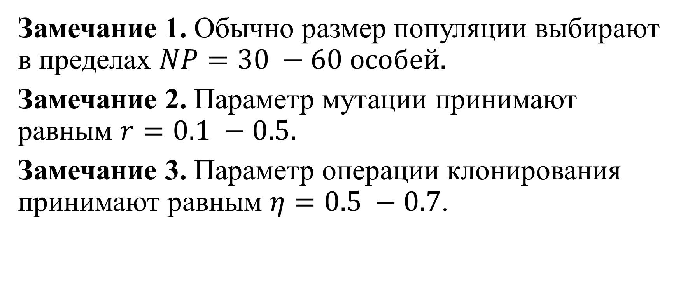
Алгоритм решения задачи на основе ИИС
Замечание 1. Обычно размер популяции выбирают в пределах $NP=30 −60 особей.$
Замечание 2. Параметр мутации принимают равным $r=0.1 −0.5.$
Замечание 3. Параметр операции клонирования принимают равным $η=0.5 −0.7$.

Slide 24
ПРИЛОЖЕНИЯ ИИС В СИСТЕМАХ ОБРАБОТКИ ИНФОРМАЦИИ
Мощная система оптимизации для плохо структурированных оптимизационных задач.
Компьютерная безопасность.
Обнаружение вирусов.
Обнаружение аномалий во временных рядах данных.
Диагностика неисправностей.
Системы распознавания образов.
Совместное использование ИИС и других метаэвристических алгоритмов для решения сложных задач принятия решений.

